Slide 1
Bulut sistemlerinde ortak dijital metin üretimi ve paylaşımı (Örn. Google Docs, DropBox)

Slide 2
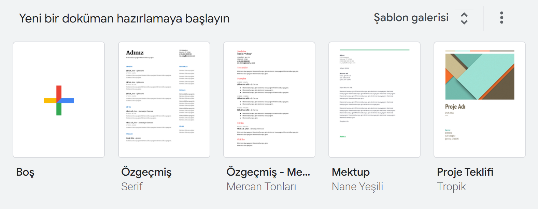
Google Docs
Google dokümanlar (Google Docs) çevrimiçi ortamda doküman oluşturmayı ve paylaşmayı sağlar. Dokümanları paylaşarak ortak çalışma yapmanız mümkündür.
Yeni doküman oluşturmak boş seçeneği ile temiz bir doküman oluşturabilir ya da var olan şablonlar üzerinden ilerleyebilirsiniz.
https://docs.google.com/

Slide 3
Google Docs
Oluşturduğunuz belge otomatik olarak Drive’a kaydedilmektedir. Ancak farklı kaydet seçeneği ile farklı bir yere ya da bilgisayarınıza kaydedebilirsiniz.
Doküman üzerinde diğer metin yazılımlarında olduğu gibi biçimlendirme yapabilirsiniz. Paragraf stillerinde değişiklik yapabilirsiniz.

Slide 4
Google Docs
Oluşturduğunuz dokümana resim, tablo, grafik, alt bilgi ve üst bilgi ekleyebilirsiniz.
Ekle çizim diyerek Drive üzerinden ya da yeni bir çizim ekleyebilirsiniz.
Ayrıca «Eklentiler» ile dokümanınıza eklenti ekleyebilirsiniz. Böylece formül yazma gibi

Slide 5
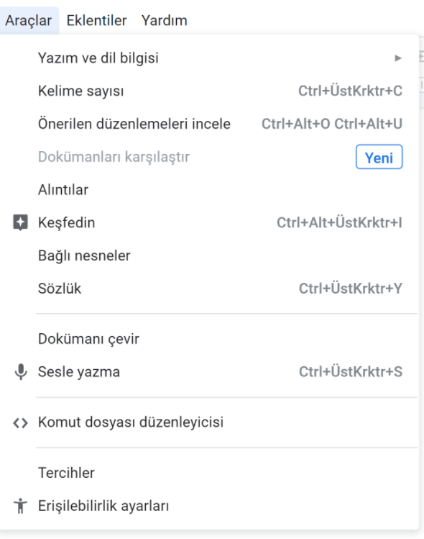
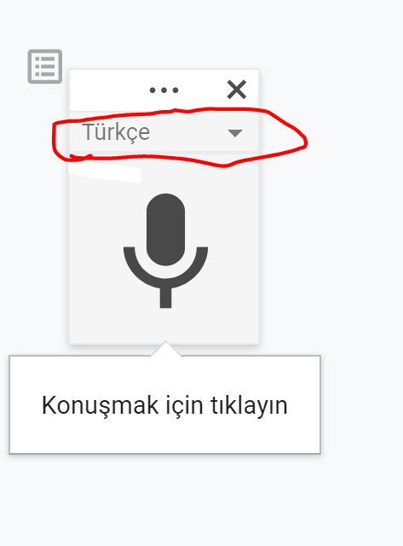
Google Docs
Araçlar üzerinden sesle yazma komutu ile dokümana sesle metin eklemeniz mümkündür. Ancak dil seçeneğine dikkat etmeniz gerekir. Türkçe seçili iken İngilizce sesi metne çevirmesini beklemeyiniz.
Aynı araçlar üzerinden dokümanı farklı bir dile çevirebilirsiniz.

Slide 6
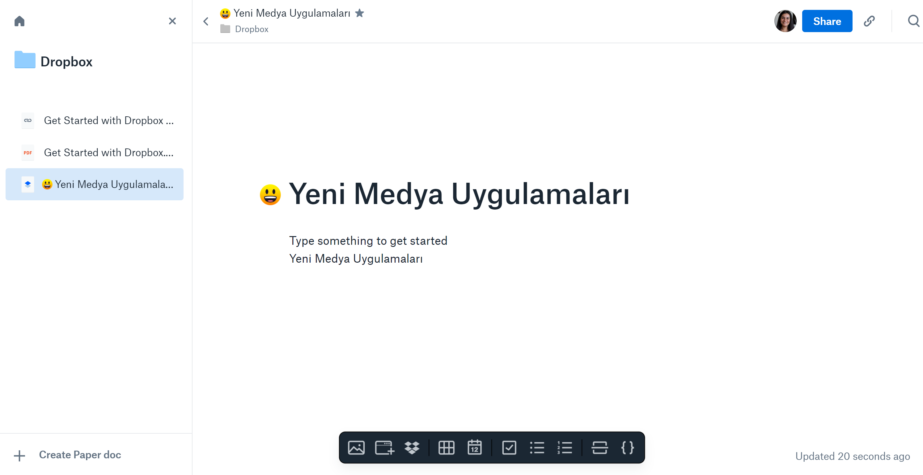
Dropbox Paper
Microsoft üzerinden de Paper adı altında doküman oluşturabilir ve çevrimiçi ortak çalışma yapabilirsiniz. Bunun için bir Dropbox hesabınızın olması gerekir. Ücretsizdir.
Arayüzü Google Dokümanlara ve kendi Office programlarına göre farklı gelebilir. Ancak çalışma mantığı benzerdir.
https://www.dropbox.com/h

Slide 7
Dropbox Paper
Hazırladığınız dokümana bilgisayarınızdan resim ya da bağlandı verdiği faklı platformlardan (Prezi, Giphy, Unsplasy, YouTube vd.) çevrimiçi medya ekleyebilirsiniz.
Zaman çizelgesi oluşturabilirsiniz.

Slide 8
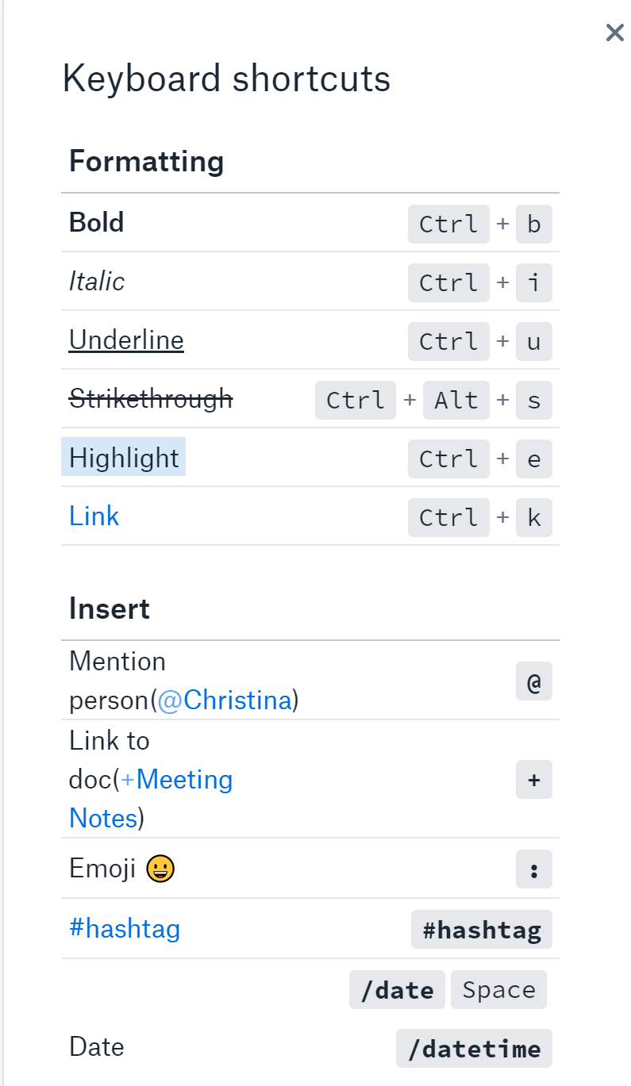
Dropbox Paper
Klave kısayolları ile istedğiniz hızda yamanız mümkün. Özellikle ortak çalışma anında kullanabilirsiniz.
Ayrıca metni seçtiğinizde de size kullanabileceğiniz biçim butonlarını göstermektedir.

Slide 9
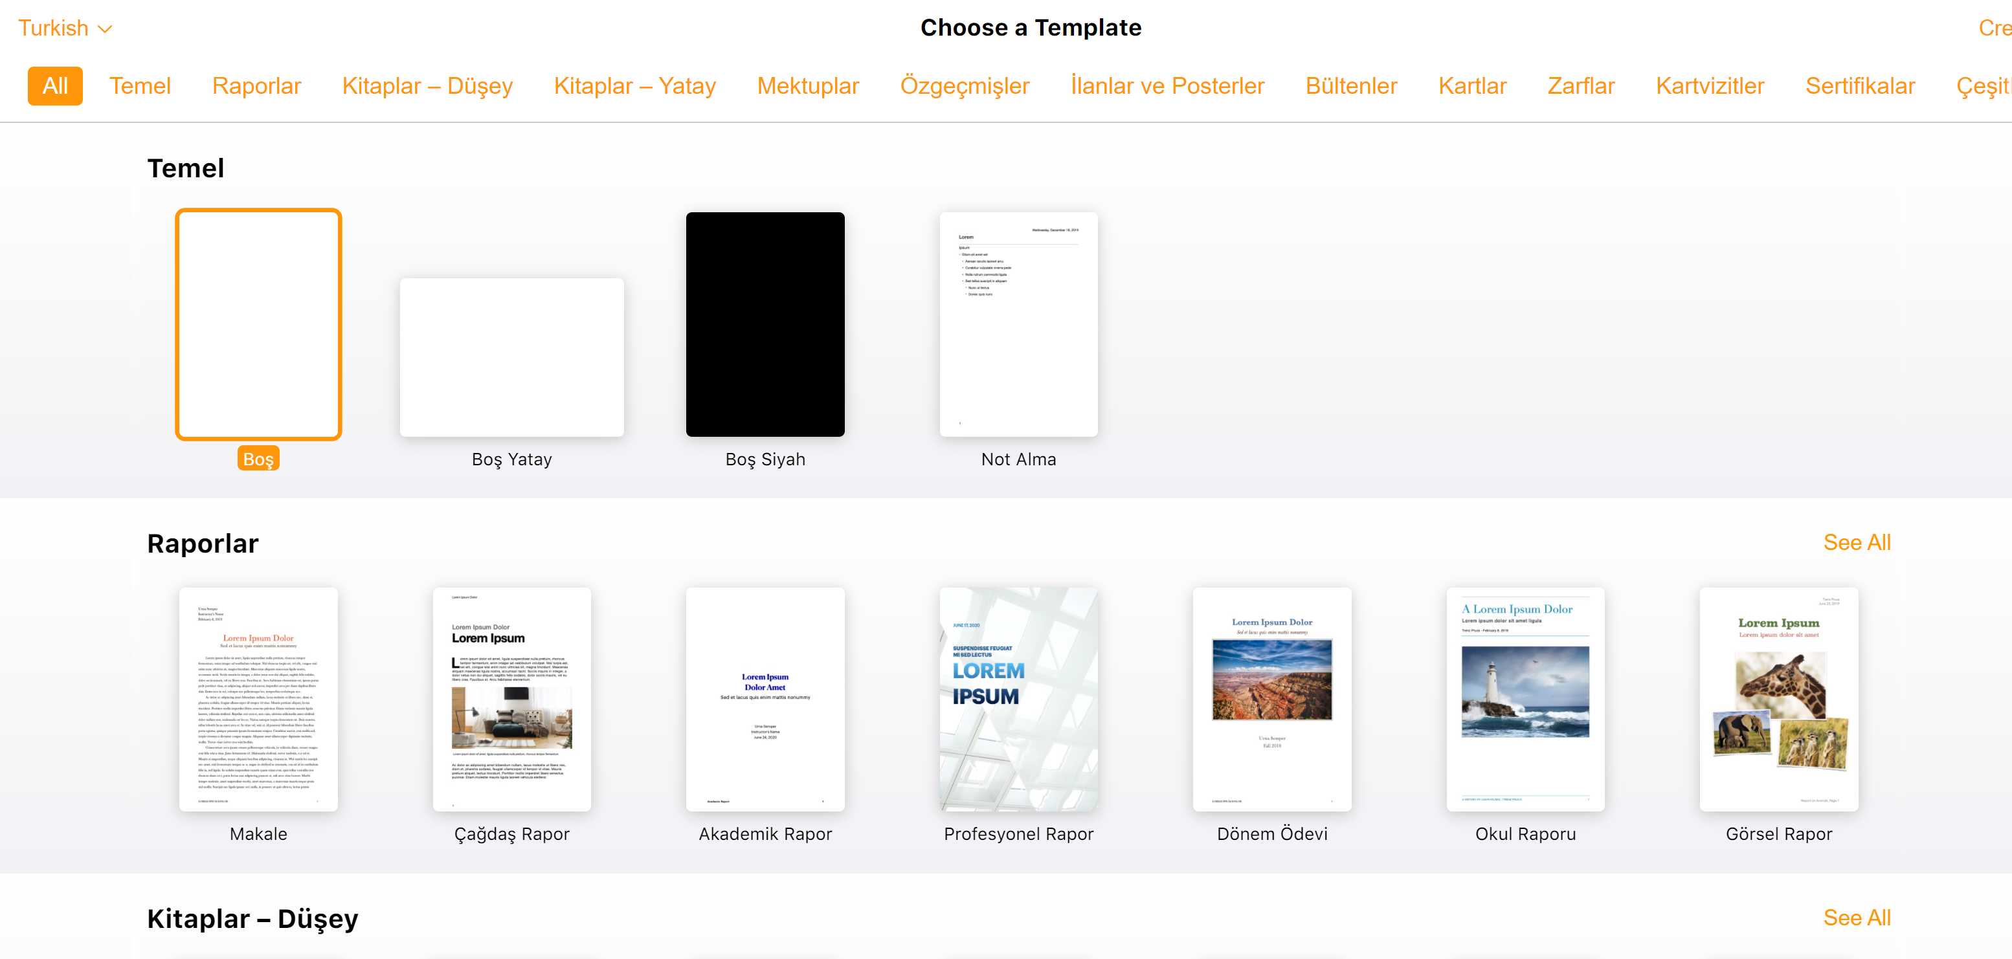
iCloud Pages
Apple’ın doküman uygulamasıdır. Kullanabilmek için bir Apple Kimliğinizin olması gerekir.
Yeni bir belge aç dediğinizde boş belge açabilir ya da var olan şablonlardan seçim yapabilirsiniz.
https://www.icloud.com/pages

Slide 10
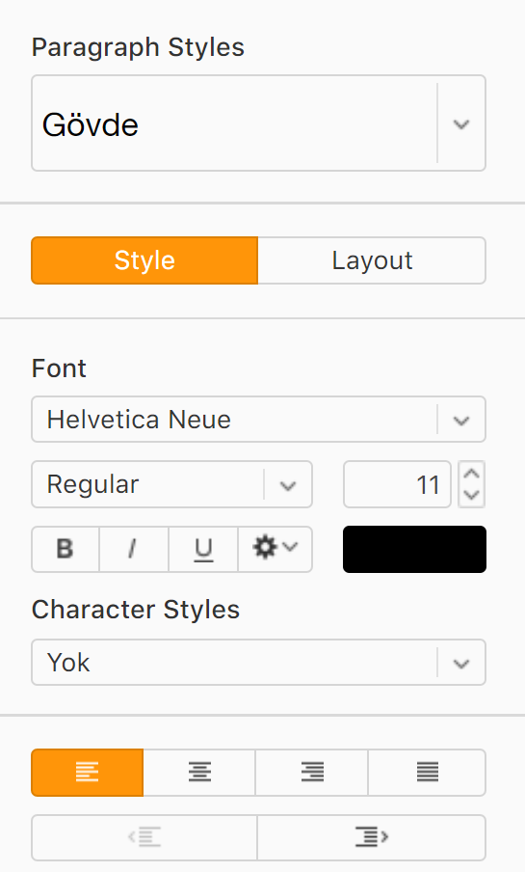
iCloud Pages
Belgenize, tablo, grafik, metin kutusu, resim ya da şekil ekleyebilirsiniz.
Metninizin biçiminde değişiklik yapabilirsiniz. Pages üzerinden de ortak çalışma yapmanız mümkündür. Belgenize parola ayarlayarak herkesin açmasını engelleyebilirsiniz.

